Slide 1
RWO Regional waste outlook for Central Asia Перспективы управления отходами в Центральной Азии
Ашхабад, май 2016 г.

Slide 2
Indicative plan and the scope of work
Ориентировочный график и объем работ
2015
2016
2017
Подготовительная работа:
Основная фаза:
«Запуск»
Связь с глобальной перспективой ЮНЕП по отходам
Обсуждение основных направлений и акцентов обзора
Ожидаемый вклад стран
Аннотированное содержание и приглашение странам номинировать экспертов
Анализ наличия данных и тематических исследований
Координация с различными инициативами и процессами
Номинации экспертов
Сбор и синтез данных и примеров «успехов и уроков»
Работа с текстом и обзор
Подготовка иллюстраций
Консультации по ключевым сообщениям и выводам
Рецензия и контроль качества
Перевод, оформление, версии для Интернет и печати
Активное
распространение и использование
Связь с
параллельными региональными обзорами (отходы в горах и др.)

Slide 3
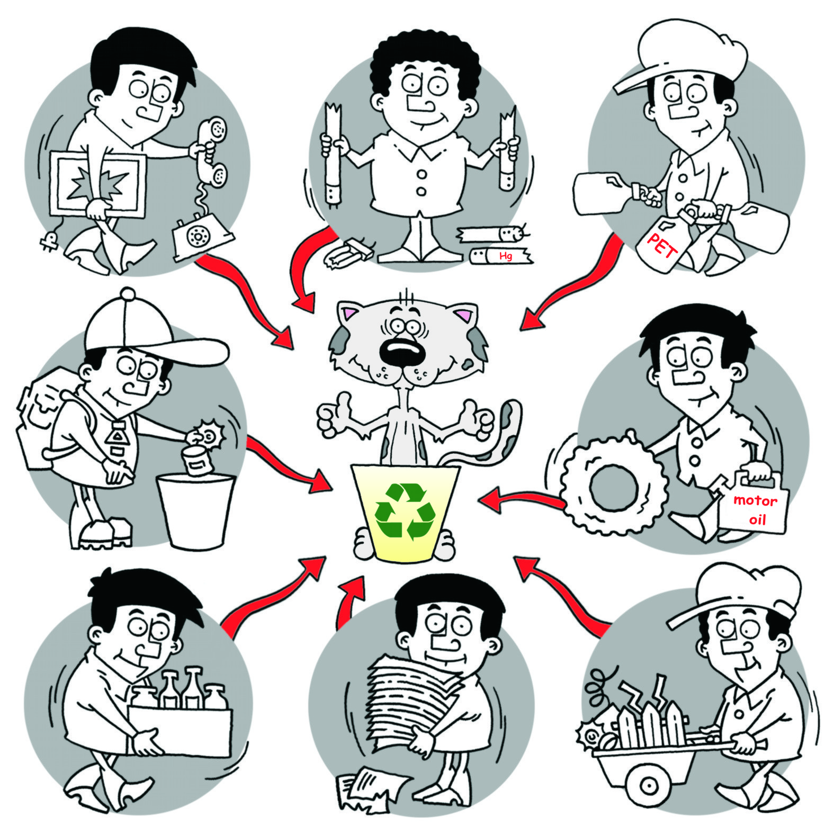
Contents highlights / Основные элементы содержания обзора
ВВЕДЕНИЕ - что представляют собой отходы, затраты и системы управления
УПРАВЛЕНИЕ ОТХОДАМИ И РЕСУРСАМИ В ЦЕНТРАЛЬНОЙ АЗИИ
Центральная Азия в глобальном контексте
Виды, состав и объемы отходов в регионе
Описание основных проблем и решений по странам
Актуальные и нарастающие темы и взаимосвязи: отходы и климат, транспорт и др.
МЕТОДЫ РЕГУЛИРОВАНИЯ И ФИНАНСИРОВАНИЯ
В СФЕРЕ УПРАВЛЕНИЯ ОТХОДАМИ
Конвенции и многосторонние природоохранные соглашения
«Подход жизненного цикла» и концепция «циркулярной экономики»
Инструменты по предотвращению и минимизации образования отходов
Законодательство, нормативы и стратегии управления отходами
Экономические инструменты и финансирование систем управления отходами
НАПРАВЛЕНИЯ ДАЛЬНЕЙШИХ ДЕЙСТВИЙ

Slide 4
Proposed activities in 2016 / Планируемые работы в 2016 г.
Номинации экспертов – предпочтительно к 1 июня
Консультации со странами или в региональном формате
Сбор и синтез данных и примеров «успехов и уроков»
Июнь-Июль
Работа с текстом и обзор – черновик
Подготовка иллюстраций – черновик
Август
Рецензия в странах и международными специалистами
Консультации по ключевым сообщениям и выводам
Сентябрь
Подготовка окончательной версии текста и иллюстраций
Презентация с основными фактами и выводами
Октябрь
Перевод, редакция рус. и анг. версий и оформление
Контроль качества. «Премьера» на заседании МКУР (?)
Ноябрь
Подготовка версий для публикации в Интернет и печати
Издание обзора: 30 декабря
Декабрь
Основной заказчик: ЮНЕП
Куратор: МКУР
Технический исполнитель: сеть Zoi

